Slide 1
Genetické programování v typovaných jazycích
Tomáš Křen
Vedoucí: Roman Neruda

Slide 2
Články
Generating Lambda Term Individuals in Typed Genetic Programming Using Forgetful A*
  Konference IEEE WCCI 2014, Peking
Utilization of Reductions and Abstraction Elimination in Typed Genetic Programming
  Konference GECCO 2014, Vancouver

Slide 3

Standardní generování jedinců
Po jednom:
Aleternativní postup: Víc najednou.
  “Generování sdílených částí může být sdíleno.”

Slide 4
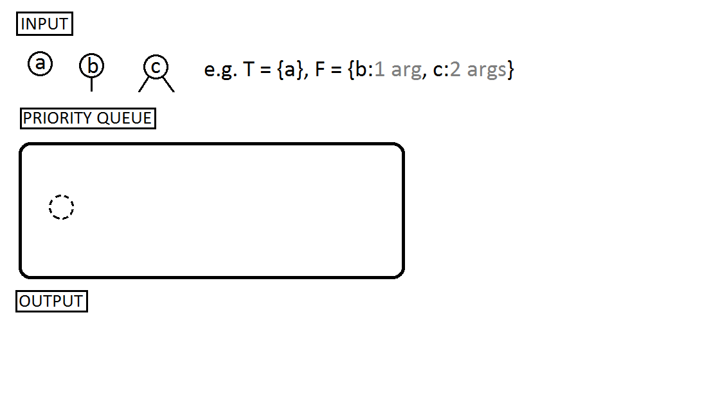
Systematické generování jedinců

Slide 5
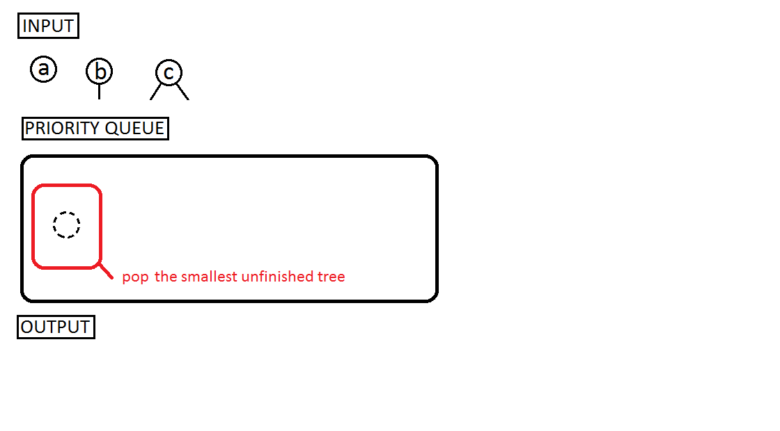

Slide 6
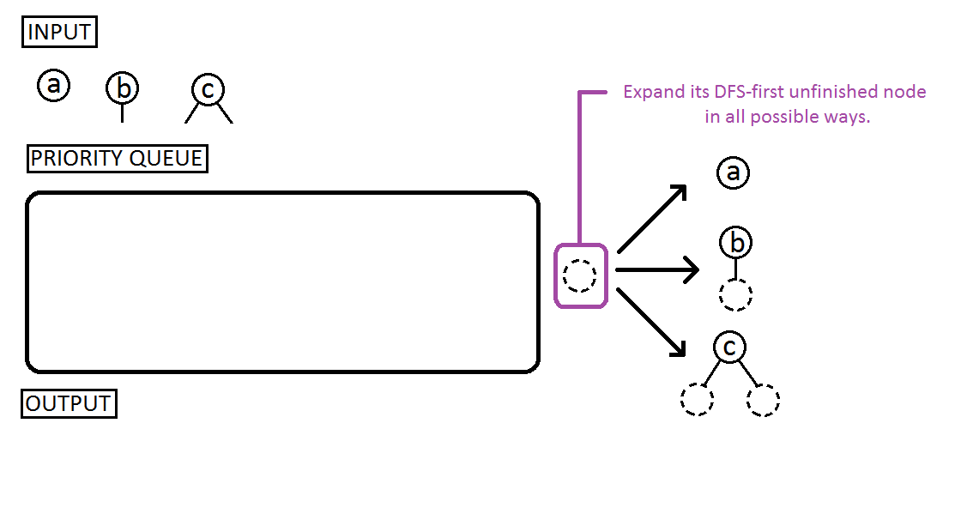

Slide 7
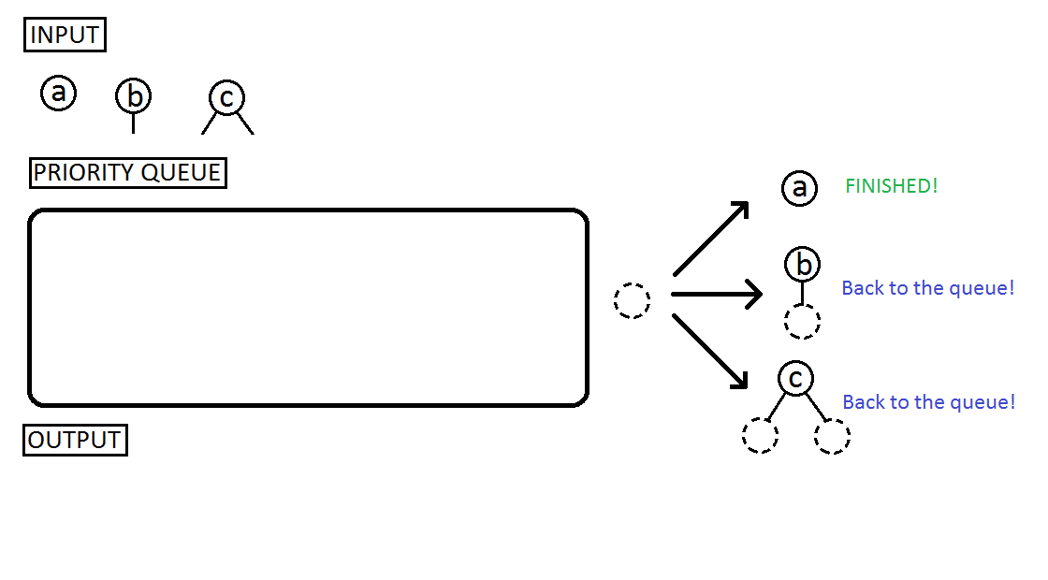

Slide 8
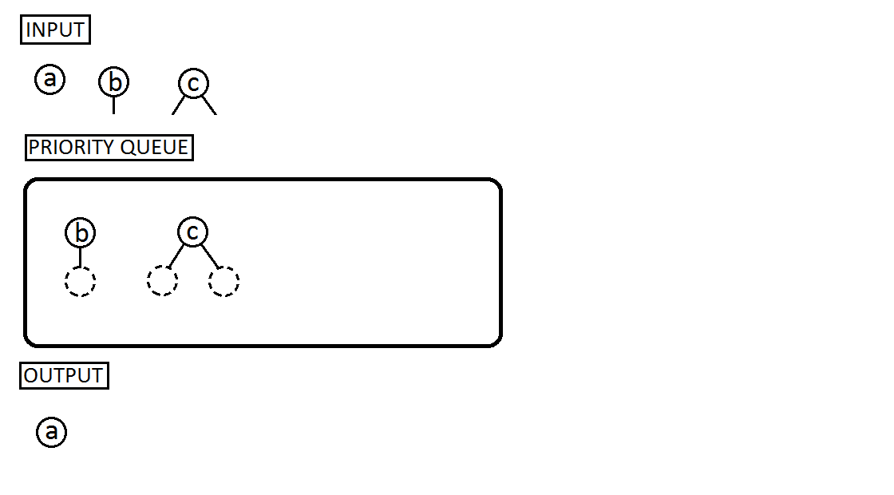

Slide 9
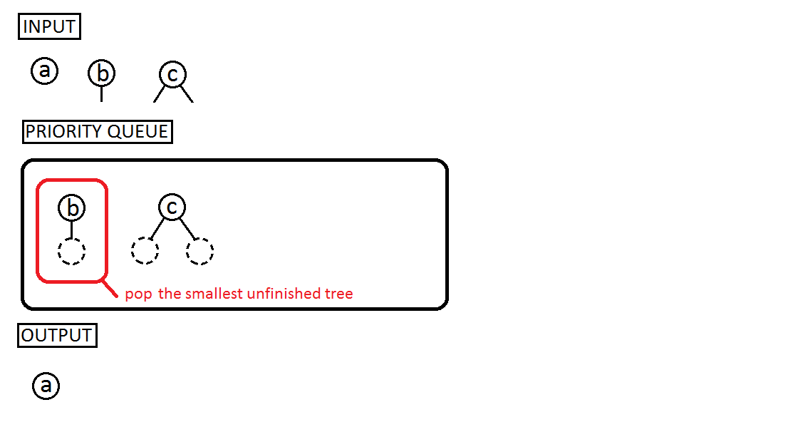

Slide 10
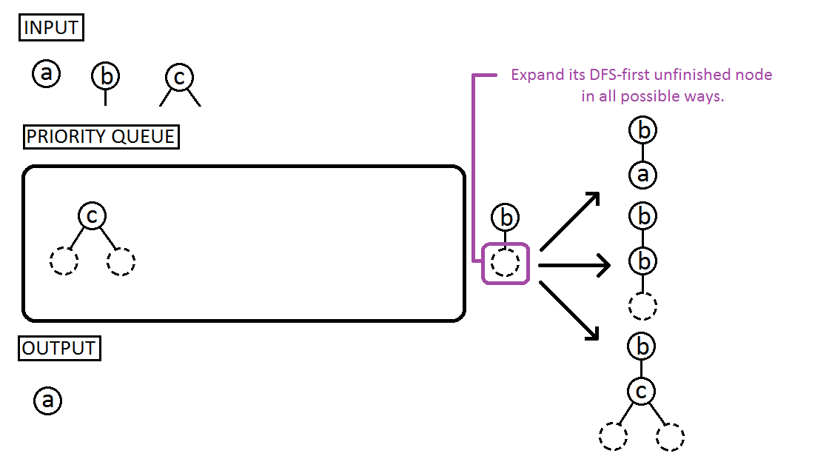

Slide 11
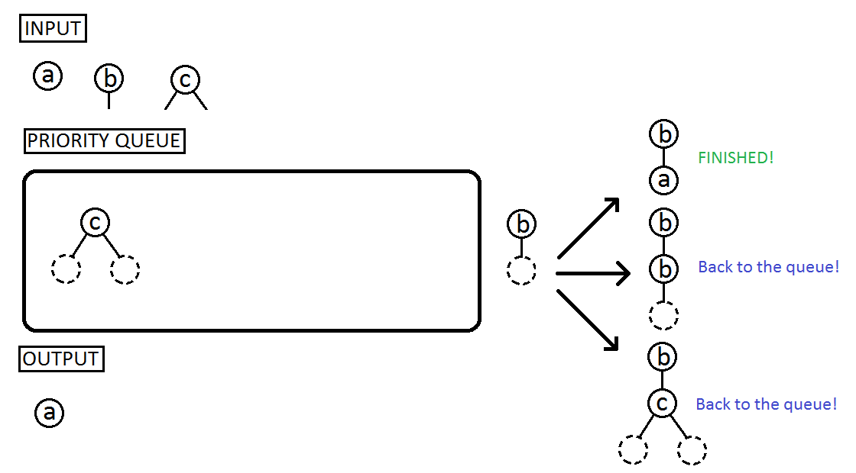

Slide 12
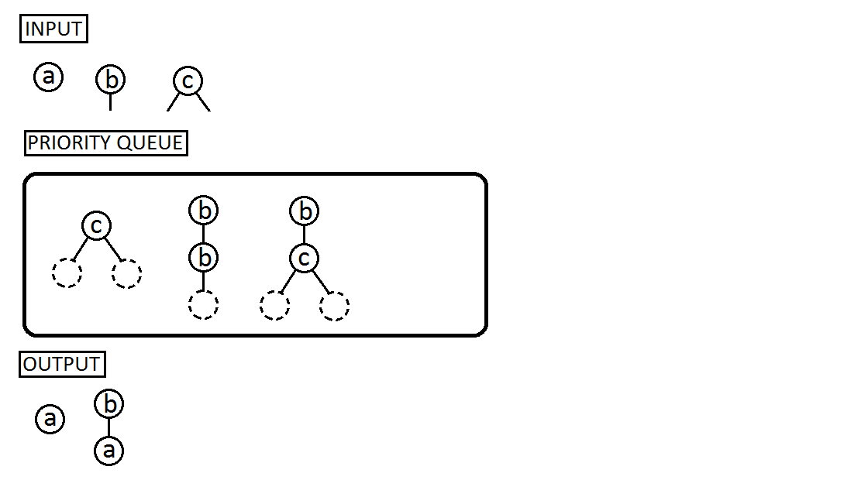

Slide 13
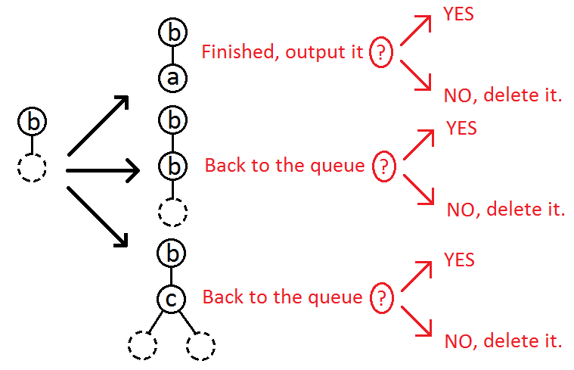
Jak znáhodnit systematické generování?
Expandované stromy nevkládat automaticky, ale rozhodnout to podle nějaké strategie.

Slide 14
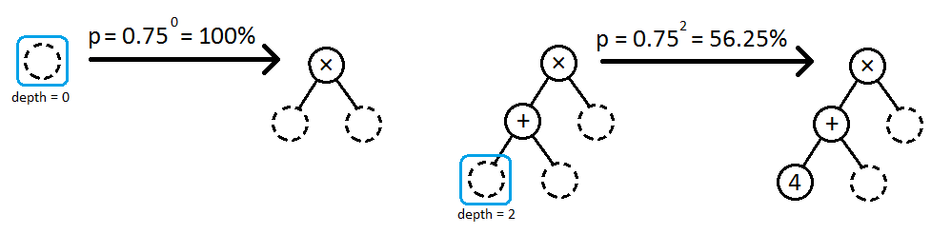
Naše geometrická strategie
Dá expandovaný strom zpět do fronty s pstí p = q^{hloubka}
Používáme q = 0.75
A hloubka je hloubka expandovaného vrcholu.

Slide 15

Zobecnění pro simply typed lambda calculus

Slide 16
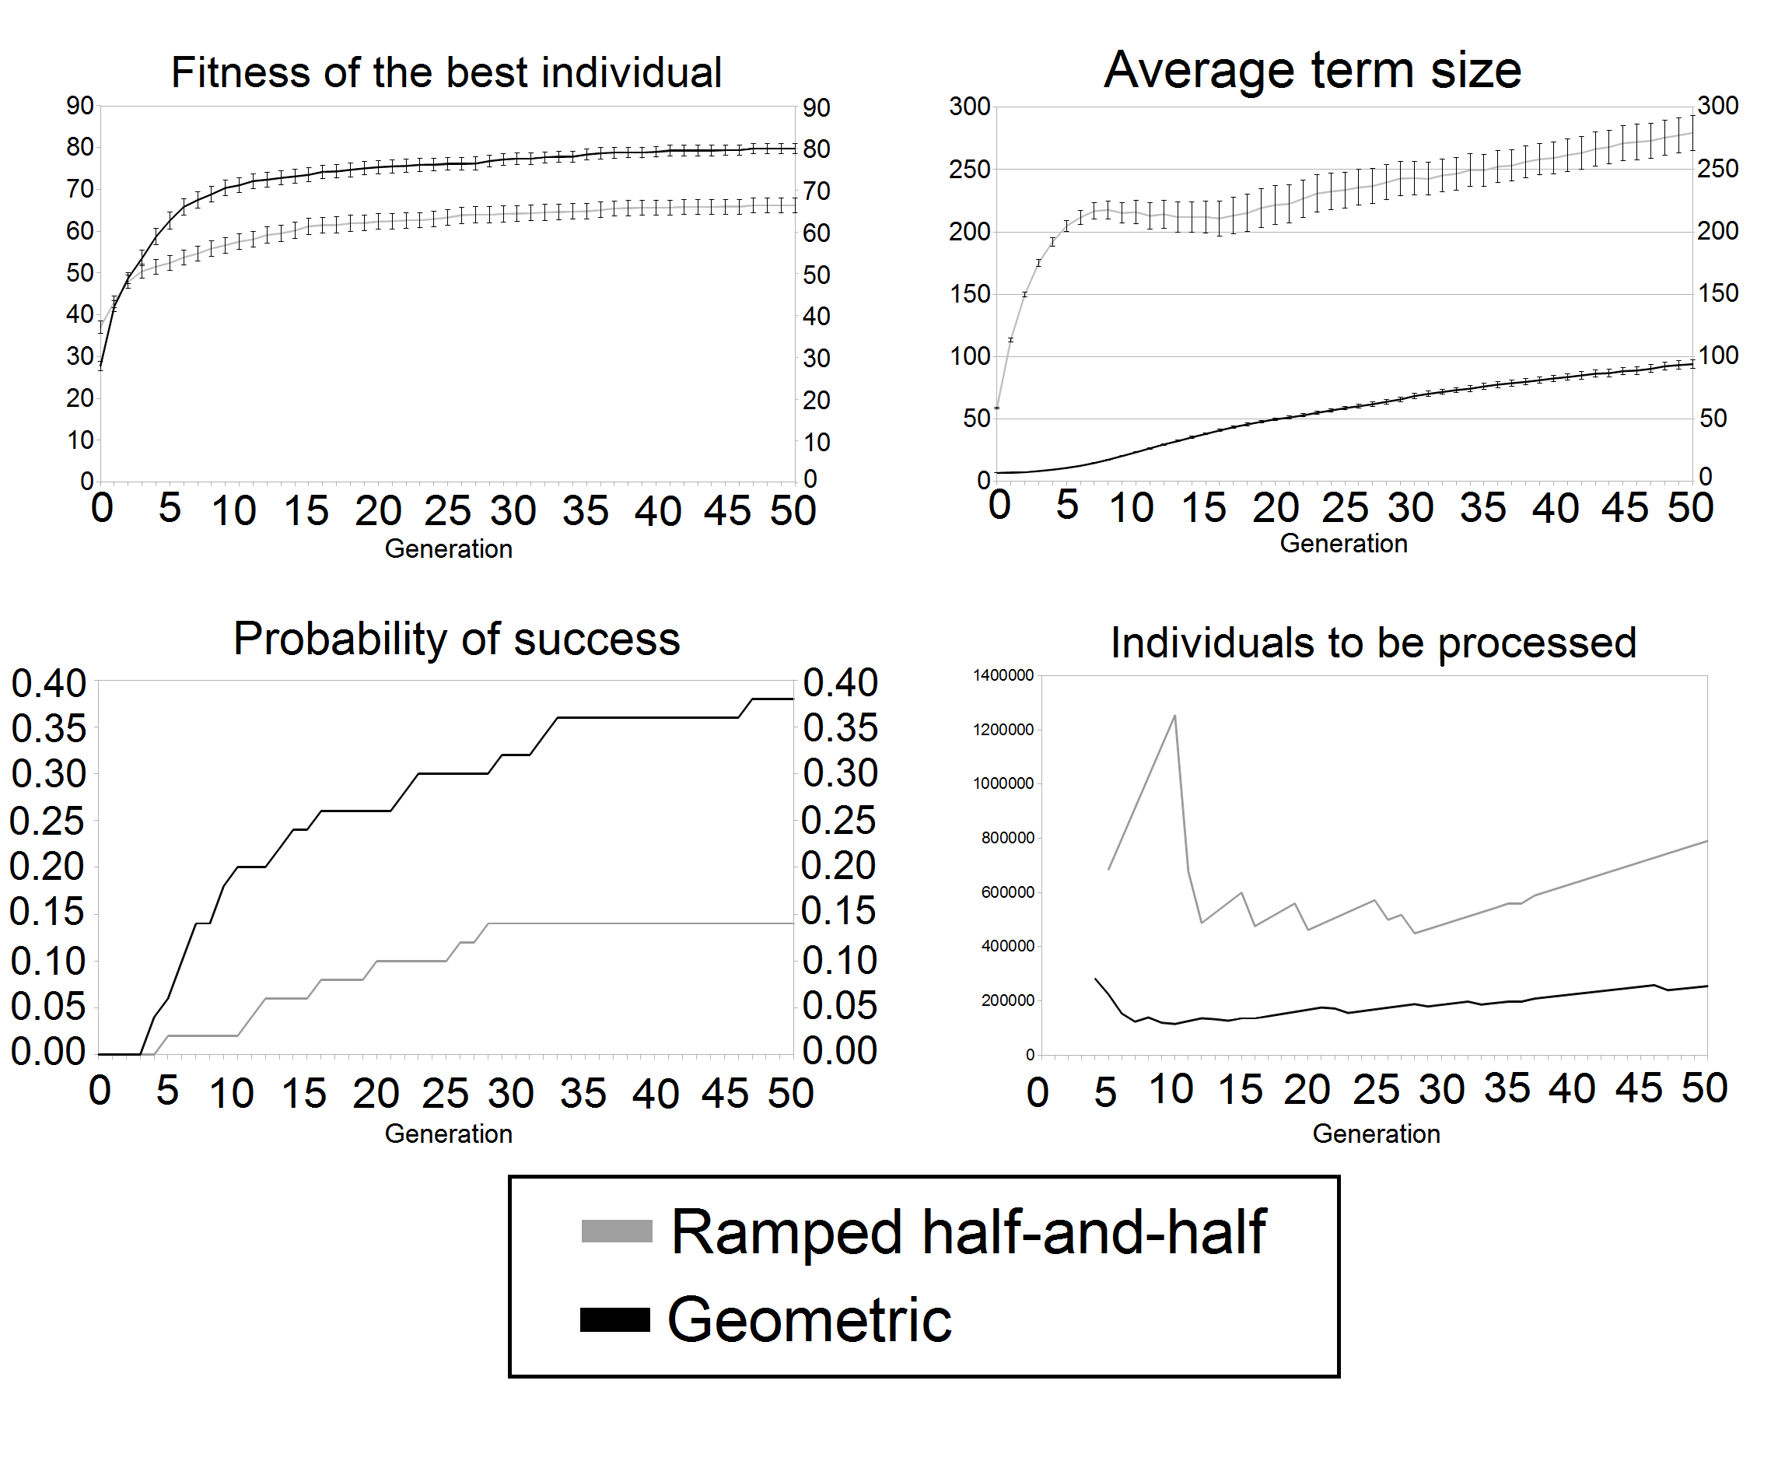
Artificial ant problem
Times: 265 minutes
107 minutes

Slide 17

Křížení pro typované lambda termy
Je třeba prohazovat podstromy stejného typu
  ..to je jednoduché
Ale lokální proměnné zlobí!

Slide 18

Abstraction elimination
Algoritmus pro zbavení se lokálních proměnných a lambda abstrakcí

Slide 19
Hybrid crossover
Unpacking crossover
Každý vygenerovaný jedinec je transformován eliminačním algoritmem „po narození“
Jedinci drženy v βη-normalní formě (zabalení).
.. a transformujeme je (rozbalíme) těsně před křížením
Po křížení zase normalizujeme (zabalíme).

Slide 20



Even parity problem

Slide 21
Další (rozpracovaná) práce
Další zobecnění typového systému
  Hindley–Milnerův typový systém
  Hindley–Milner navíc s typovými třídami
Návrh zajímavého problému pro tento systém
  Problémy okolo simulace jednoduché ekonomiky z multiagentního pohledu

